Slide 1

2021 Fas Digital Forensic
20192243 이용진

Slide 2
CONTENTS
01. 디지털 포렌식 이란?
02. 디지털 포렌식의 종류
03. Zip 파일 분석
04. Zip 파일 파싱 프로그램
05. Zip 파일 목록 숨기기

Slide 3
01. 디지털 포렌식 이란?

Slide 4
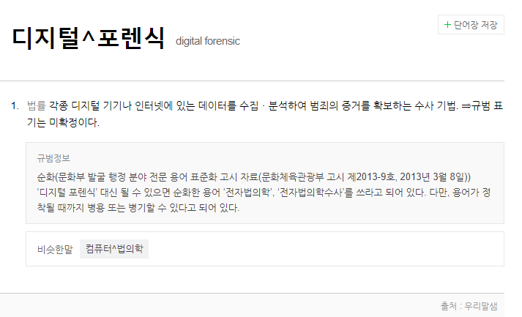
01. 디지털 포렌식 이란?

Slide 5
01. 디지털 포렌식 이란?

Slide 6
01. 디지털 포렌식 이란?
[
]
디지털 기기 또는 인터넷 등 에서
법적 증거를 가질 수 있는 데이터를
수집, 보관, 분석, 보고 하는 조사 방식

Slide 7







01. 디지털 포렌식 이란?
Digital Forensic
디지털 포렌식: 어떤 데이터를? 어떤 디지털 기기를? 어떤 증거를?

Slide 8
02. 디지털 포렌식의 종류

Slide 9

02. 디지털 포렌식의 종류
Computer Forensic
컴퓨터, USB 또는 SD 드라이브 등 에서 발생한 범죄에 대해
법적 증거를 가지는 데이터를 수집, 복원, 분석

Slide 10

02. 디지털 포렌식의 종류
Mobile Device Forensic
모바일 장치 포렌식은 문자(SMS), 이메일, 위치 정보
등의 데이터에 초점을 맞춰 수집, 복원, 분석을 한다.
실제로 이러한 데이터로 살인, 납치 사건을 해결했다.

Slide 11

02. 디지털 포렌식의 종류
Network Forensic
네트워크를 통해 전송되는 데이터, 패스워드 등의
데이터 트래픽을 분석하거나 접근 에러 로그, 네트워크 환경 등을
조사하여 증거를 수집

Slide 12

02. 디지털 포렌식의 종류
Forensic Data analysis
금융 범죄로 인한 사기 행위 패턴을 발견하고 분석하기 위해
구조화 된 데이터를 조사한다.
# 구조화 된 데이터는 애플리케이션 시스템 또는
기본 데이터베이스의 데이터 등 이다.

Slide 13

02. 디지털 포렌식의 종류
Database Forensic
데이터베이스의 구조 및 저장된 데이터, 메타데이터 등 을
수집하여 법적 증거 자료를 찾는다.
데이터베이스 포렌식은 방대한 양의 데이터베이스에 있는
자료를 추출, 분석한다.

Slide 14
03. Zip 파일 분석

Slide 15
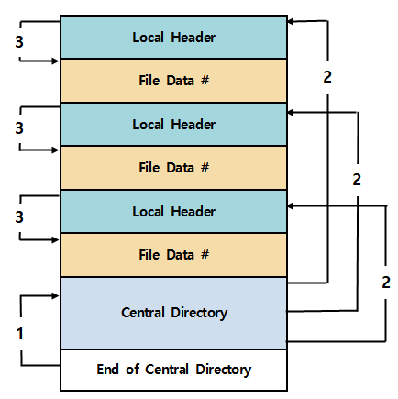
03. Zip 파일 분석
Zip File 동작 원리
1. 최초 실행 시 End of Central Directory로 이동
End of Central Directory Signature = 0x06054b50
2. End of Central Directory에서 Central Directory의 정보를 얻음
(Central Directory의 시작 Offset, 항목 수 등)
3. 얻은 정보를 바탕으로 Central Directory로 이동
Central Directory Signature = 0x02014b50
4. Central Directory에서 Local Header 시작 Offset 정보를 얻음
5. Local Header로 이동
Local Header Signature = 0x04034b50
6. Local Header Offset 30에서 File name이 나오고
그 이후에 추가 필드가 없다면 File Data가 나온다.
# Header 의 모든 멀티 바이트들은 Little Endian 방식으로 읽는다.

Slide 16
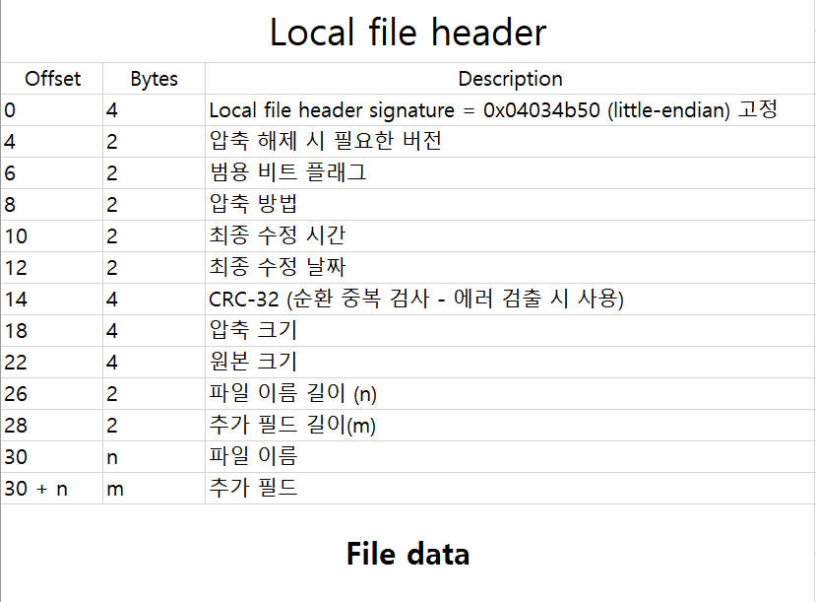
03. Zip 파일 분석

Slide 17
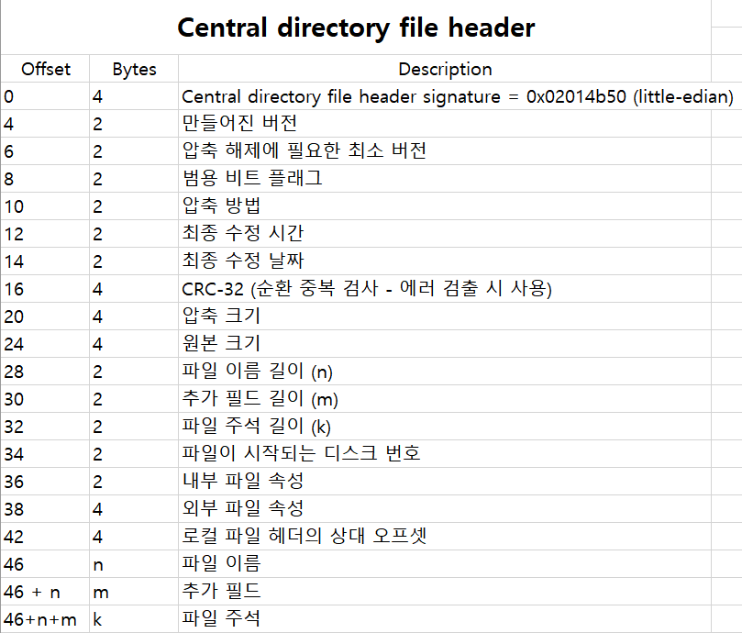
03. Zip 파일 분석

Slide 18
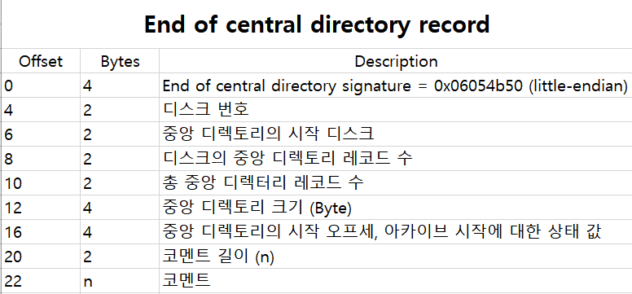
03. Zip 파일 분석

Slide 19
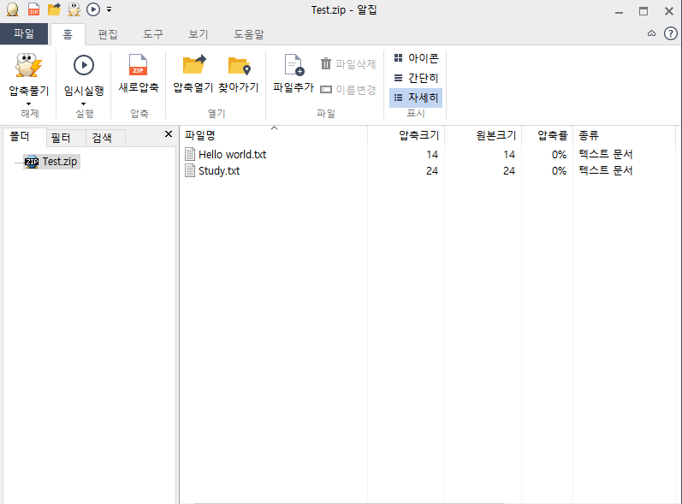
03. Zip 파일 분석
txt 파일 2개를 압축시킨 예제
Example)

Slide 20
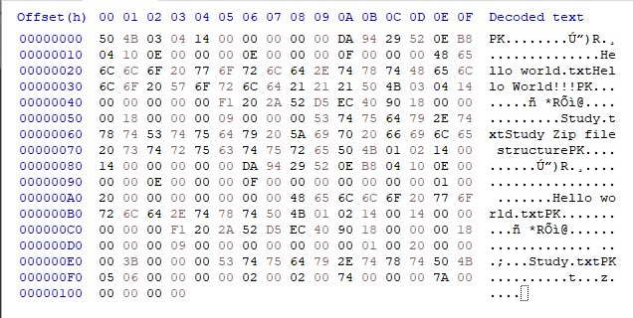
03. Zip 파일 분석
Local File Header #1
Example)

Slide 21
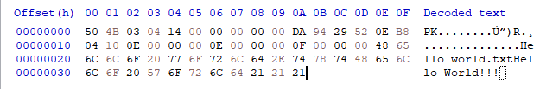
03. Zip 파일 분석
Local File Header #1
Example)
Local Header Signature
Local Header Signature = 0x04034B50 (little – endian)

Slide 22
03. Zip 파일 분석
Local File Header #1
Example)
Version Required When Uncompressed
Version Required = 0x0014 = 20 => 2.0 version

Slide 23
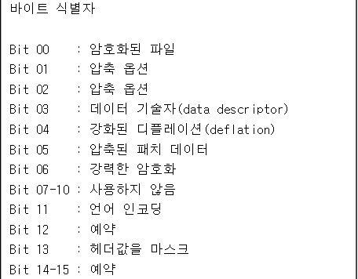
03. Zip 파일 분석
Local File Header #1
Example)
Flags
Flags = 0x0000 = Bit 0000000000000000
값 | 0 | 0 | 0 | 0 | 0 | 0 | 0 | 0 | 0 | 0 | 0 | 0 | 0 | 0 | 0 | 0
Bit | 15 | 14 | 13 | 12 | 11 | 10 | 9 | 8 | 7 | 6 | 5 | 4 | 3 | 2 | 1 | 0
파일 암호화X

Slide 24
03. Zip 파일 분석
Local File Header #1
Example)
Compression Method (압축 방법)
Compression Method = 0x0000 = no compression

Slide 25
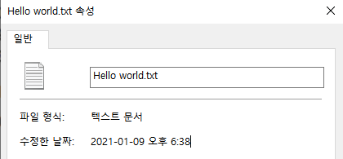
03. Zip 파일 분석
Local File Header #1
Example)
File Modification Time / Date
File Modification Time = 0x 94DA = 10010 100110 11010
Hour = 10010 = 18
Minute = 100110 = 38
Second = 11010 = 26
18시 38분 26초
Date = 0x5229 = 0101001 0001 01001 = (41+1980).1.9 = 2021.1.9

Slide 26
03. Zip 파일 분석
Local File Header #1
Example)
CRC-32 Check Sum (순환 중복 검사)
CRC-32 알고리즘을 이용한 file data의 CRC-32 값 = 0x1004B80E
압축 해제 시 에러 검출에 사용

Slide 27
03. Zip 파일 분석
Local File Header #1
Example)
Compressed Size / Uncompressed Size
Compressed Size = 0x0E = 14 Bytes
Uncompressed Size = 0x0E = 14 Bytes

Slide 28
03. Zip 파일 분석
Local File Header #1
Example)
File Name Length / Extra Field Length
File Name Length = 0x0F = 15
Extra Field Length = 0x00 = 0

Slide 29
03. Zip 파일 분석
Local File Header #1
Example)
File Name
File Name = 0x48656C6C6F20776F726C642E747874 = Hello world.txt
# 아스키 코드 표 참고

Slide 30
03. Zip 파일 분석
Local File Header #1
Example)
File Data
Extra Field Length = 0
그럼으로 File Name 뒤에 File Data가 온다.
File Data = 0x48656C6C6F20576F726C64212121

Slide 31
03. Zip 파일 분석
Local File Header #2
Example)
Local File Header #2 또한 Local File Header #1과 같은 방법으로 분석 가능!

Slide 32
03. Zip 파일 분석
Central Directory #1
Example)

Slide 33
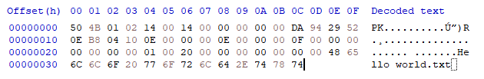
03. Zip 파일 분석
Central Directory #1
Example)
Central Directory Header
Central Directory Header Signature= 0x02014B50 (little–endian)

Slide 34
03. Zip 파일 분석
Central Directory #1
Example)
Version Required When Creating
Version Required When Creating = 0x0014 = MS – DOS 2.0 version

Slide 35
03. Zip 파일 분석
Central Directory #1
Example)
Version Required When Uncompressed
Version Required When Uncompressed = 0x0014 = 20 = 2.0 version

Slide 36
03. Zip 파일 분석
Central Directory #1
Example)
Flags
Flags = 0x0000 = Bit 0000000000000000
값 | 0 | 0 | 0 | 0 | 0 | 0 | 0 | 0 | 0 | 0 | 0 | 0 | 0 | 0 | 0 | 0
Bit | 15 | 14 | 13 | 12 | 11 | 10 | 9 | 8 | 7 | 6 | 5 | 4 | 3 | 2 | 1 | 0
파일 암호화X

Slide 37
03. Zip 파일 분석
Central Directory #1
Example)
Compression Method
Compression Method = 0x0000 = no compression

Slide 38
03. Zip 파일 분석
Central Directory #1
Example)
File Modification / Date
File Modification Time = 0x 94DA = 10010 100110 11010
Hour = 10010 = 18
Minute = 100110 = 38
Second = 11010 = 26
18시 38분 26초
Date = 0x5229 = 0101001 0001 01001 = (41+1980).1.9 = 2021.1.9

Slide 39
03. Zip 파일 분석
Central Directory #1
Example)
CRC-32 Check Sum (에러 검출 시 사용)
CRC-32 알고리즘을 이용한 file data의 CRC-32 값 = 0x1004B80E
압축 해제 시 에러 검출에 사용

Slide 40
03. Zip 파일 분석
Central Directory #1
Example)
Compressed Size / Uncompressed Size
Compressed Size = 0x0000000E = 14 Bytes
Uncompressed Size = 0x0000000E = 14 Bytes

Slide 41
03. Zip 파일 분석
Central Directory #1
Example)
File Name / Extra Field / File Comment Length
File Name Length = 0x000F = 15
Extra Field Length = 0x0000 = 0
File Comment Length = 0x0000 = 0

Slide 42
03. Zip 파일 분석
Central Directory #1
Example)
Disk Start Number
Disk Start Number = 0x0000 = 0

Slide 43
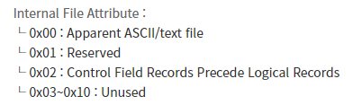
03. Zip 파일 분석
Central Directory #1
Example)
Internal Attribute (파일 내부 속성)
Internal Attribute = 0x0001 = Reserved

Slide 44
03. Zip 파일 분석
Central Directory #1
Example)
External Attribute (파일 외부 속성, 호스트 시스템이 의존하는 속성 값)
External Attribute = 0x00000020

Slide 45
03. Zip 파일 분석
Central Directory #1
Example)
Local Header Offset
Local Header Offset = 0x00000000 = 0
Offset 0 부터 Local Header #1 시작

Slide 46
03. Zip 파일 분석
Central Directory #1
Example)
File Name
File Name = 0x48656C6C6F20776F726C642E747874 = Hello world.txt

Slide 47
03. Zip 파일 분석
Central Directory #2
Example)
Central Directory #2 또한 Central Directory #1과 똑같이 분석 가능하다!

Slide 48
03. Zip 파일 분석
End of Central Directory Record
Example)

Slide 49

03. Zip 파일 분석
End of Central Directory Record
Example)
End of Central Directory Signature
End of Central Directory Signature = 0x06054B50 (little-endian)

Slide 50
03. Zip 파일 분석
End of Central Directory Record
Example)
Disk Start Number
Disk Start Number = 0x0000 = 0

Slide 51
03. Zip 파일 분석
End of Central Directory Record
Example)
Central Directory Start Disk
Central Directory Start Disk = 0x0000 = 0

Slide 52
03. Zip 파일 분석
End of Central Directory Record
Example)
Disk에 담긴 Central Directory의 개수
Disk에 담긴 Central Directory의 개수 = 0x0002 = 2개

Slide 53
03. Zip 파일 분석
End of Central Directory Record
Example)
Total Central Directory의 개수
Total Central Directory의 개수 = 0x0002 = 2개

Slide 54
03. Zip 파일 분석
End of Central Directory Record
Example)
Size of Central Directory
Size of Central Directory = 0x00000074 = 116 Bytes

Slide 55
03. Zip 파일 분석
End of Central Directory Record
Example)
Central Header Offset
Central Header Offset = 0x0000007A
Offset 7A에서 Central Directory가 시작!

Slide 56
03. Zip 파일 분석
End of Central Directory Record
Example)
File Comment Length
File Comment Length = 0x0000 = 0

Slide 57
04. Zip 파일 파싱 프로그램

Slide 58
04. Zip 파일 파싱 프로그램
Zip 파일 파싱 프로그램은 zip 파일 동작 원리를
기본 바탕으로 코딩하였다.
Program Input = Zip file
Program Output = File name, File Data Offset, File Data
# 프로그래밍 언어: Python 3.6

Slide 59
04. Zip 파일 파싱 프로그램
Input Zip File
Input Zip File은
Hello world.txt 와 Study.txt를 압축한 파일을
예시로 넣어보았다.

Slide 60
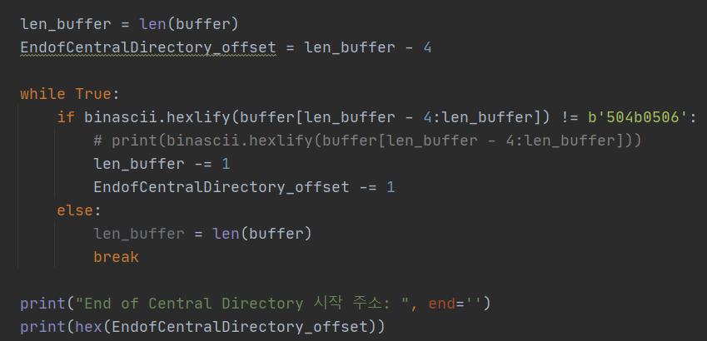
04. Zip 파일 파싱 프로그램
1. End of Central Directory에 접근
End of Central 시작 Offset을 찾는 코드
End of Central 시작 Offset을 찾았음으로
End of Central Directory의 구조에 의해
Central Directory의 개수와 시작 Offset을
찾을 수 있다.
# buffer 는 Zip file의 정보를 담아둔 변수

Slide 61
04. Zip 파일 파싱 프로그램
2. Central Directory에 접근
End of Central에서 찾은 Central Directory의
시작 Offset으로 Central Directory에 접근
Central Directory의 구조에 의해
Local File Header의 시작 Offset,
File Length와 File Name을 구할 수 있다.
Central_Directory = buffer[Central Directory 시작 Offset : End of Central Directory 시작 Offset]

Slide 62
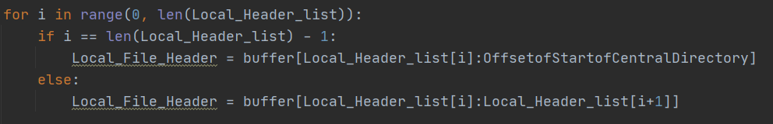
04. Zip 파일 파싱 프로그램
2. Local File Header에 접근
Central Directory에서 찾은 Local File Header의
시작 Offset 값을 Local_Header_list에 저장!!
Local File Header 시작 Offset으로
Local File Header에 접근 가능!!
Local File Header의 구조를 통해
File Name Length, File Name, File Data를
구할 수 있다.

Slide 63
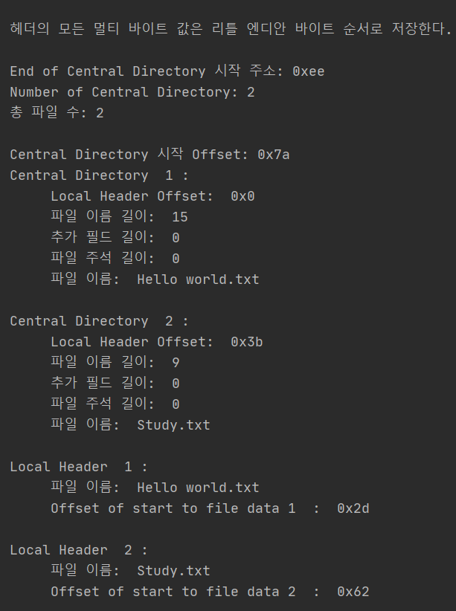
04. Zip 파일 파싱 프로그램
3. 실행 결과

Slide 64


04. Zip 파일 파싱 프로그램
3. 실행 결과
File Data의 정보는 따로 뽑아서 txt 파일 형태로 저장함

Slide 65
04. Zip 파일 파싱 프로그램
4. 전체 소스 코드
https://github.com/leeeyj/20192243/blob/master/Zip_file_Forensic/Zip_Forensic_modify.py

Slide 66
05. Zip 파일 목록 숨기기

Slide 67
05. Zip 파일 목록 숨기기
# 방법 1
Zip 파일 원리에 의하면 처음에 End of Central Directory를
지나고 Central Directory에 접근한다.
그럼으로 Central Directory에 접근하지 못하게
End of Central Directory에 있는
Central Directory 시작 Offset 정보를 수정한다.
X

Slide 68
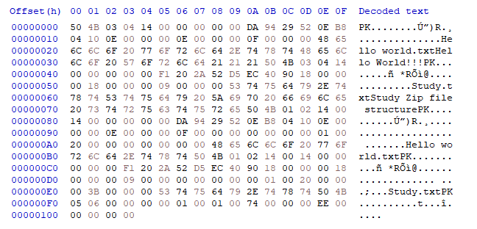
05. Zip 파일 목록 숨기기
End of Central Directory의 중앙 디렉토리 시작 값을 수정

Slide 69
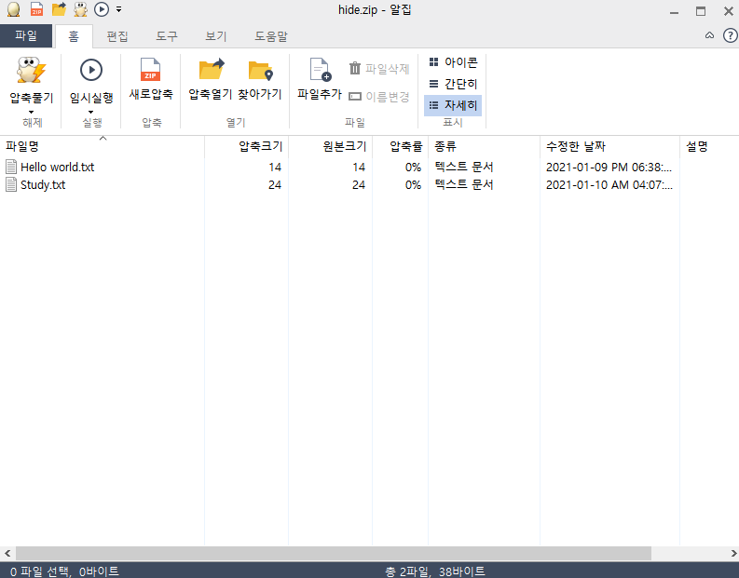
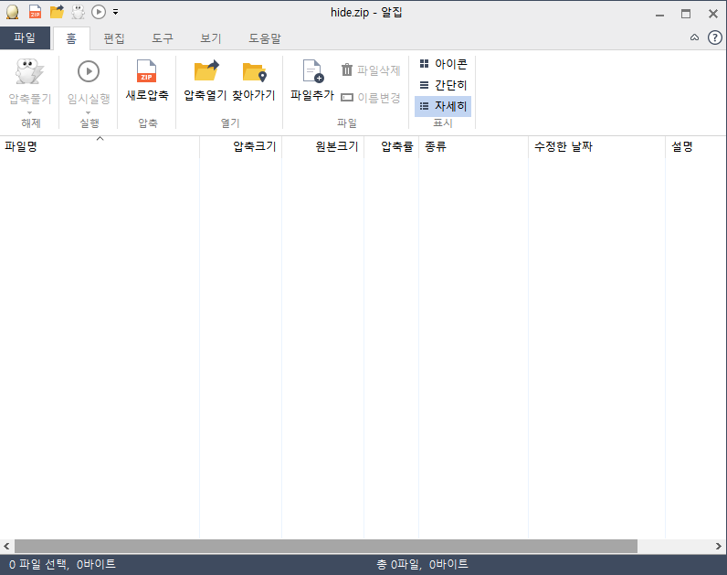
05. Zip 파일 목록 숨기기
수정 전
수정 후
방법 1은 Zip 파일에 아무것도 없는 것처럼 만든다.

Slide 70
05. Zip 파일 목록 숨기기
Central Directory 구조
Central Directory 1
# 방법 2
Central Directory 2를 Central Directory1의 추가 필드 또는
주석으로 처리해주면 Central Directory2의 파일 정보를
숨길 수 있다. 또한 Local File Header 2에 접근 할 수 없다.
# 실질적인 File Data는 Local File Header에 접근해야 한다.
Central Directory 2
Central Directory n

Slide 71
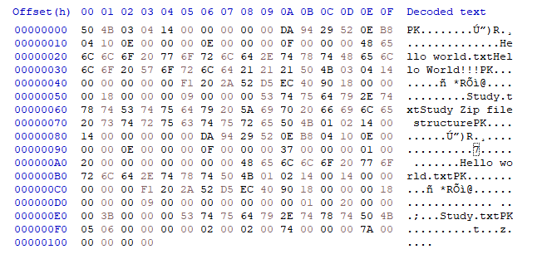
05. Zip 파일 목록 숨기기
Central Directory 1의 주석의 길이를 Central Directory 2의 길이로 수정

Slide 72
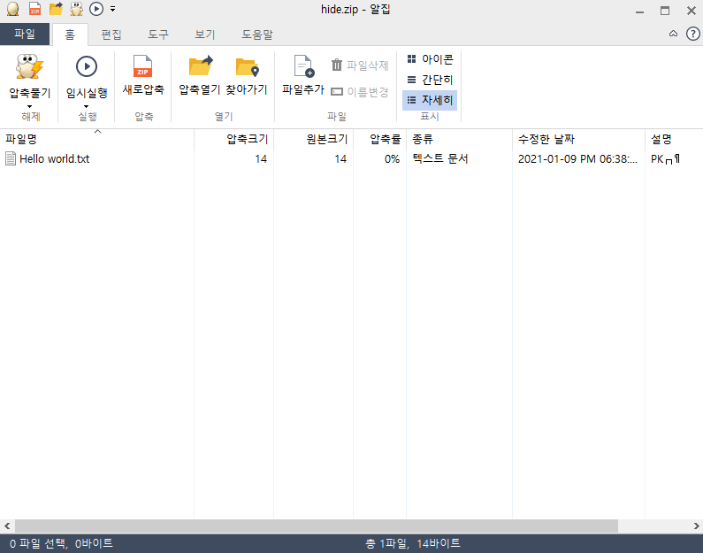
05. Zip 파일 목록 숨기기
수정 전
수정 후
방법 2는 중앙 디렉토리가 Local Header에 접근하지 못하게 한다.

Slide 73
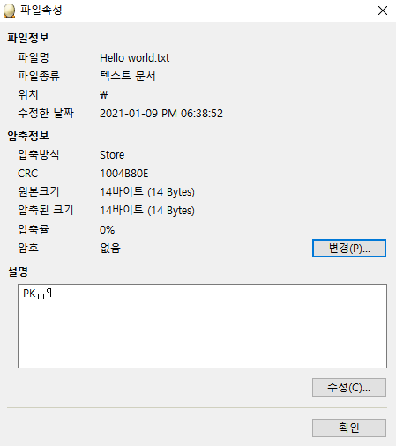
05. Zip 파일 목록 숨기기
Central Directory 2를 주석으로 처리 했기 때문에
파일 설명이 추가 되었다.

Slide 74
참고
https://en.wikipedia.org/wiki/ZIP_(file_format)#Structure
https://jmoon.co.kr/48
https://nightohl.tistory.com/entry/ZIP-Archive-file-format
https://blog.forensicresearch.kr/3

Slide 75
Q&A

Slide 76
감사합니다!!

